Slide 1
Ukraine und Deutschland – zwei europäische Länder
Herzlich willkommen

Slide 2
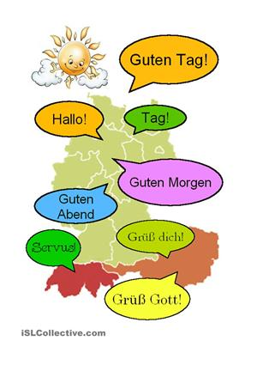

Die Begrüßung der Mannschaften.

Slide 3
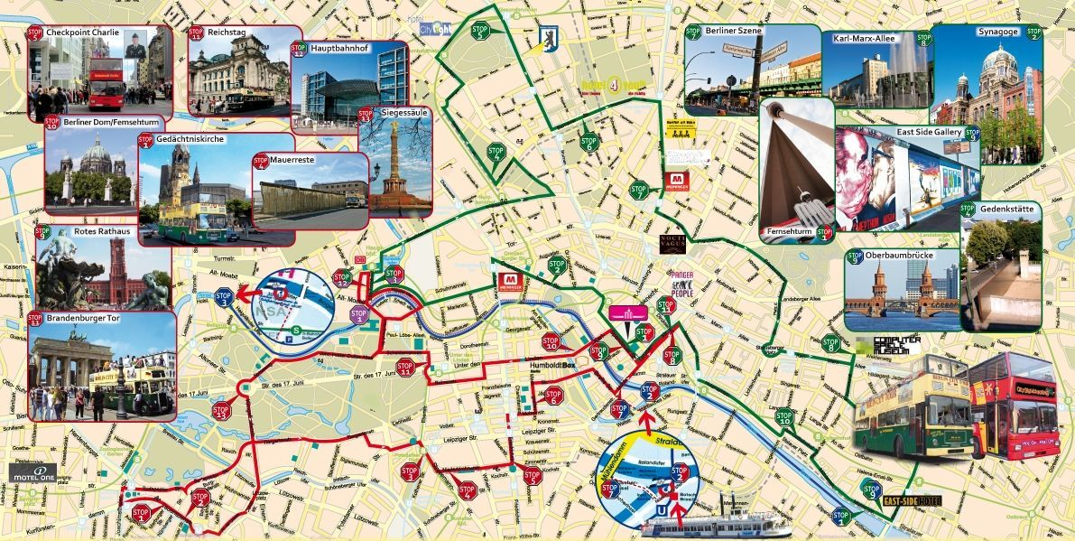
Die Karte.
Die Karte

Slide 4
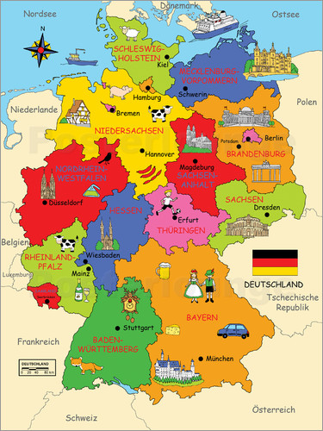
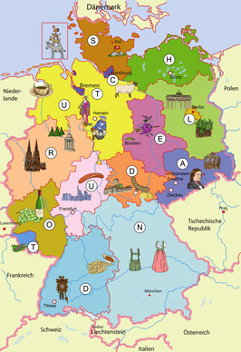
Bundesländer.

Slide 5
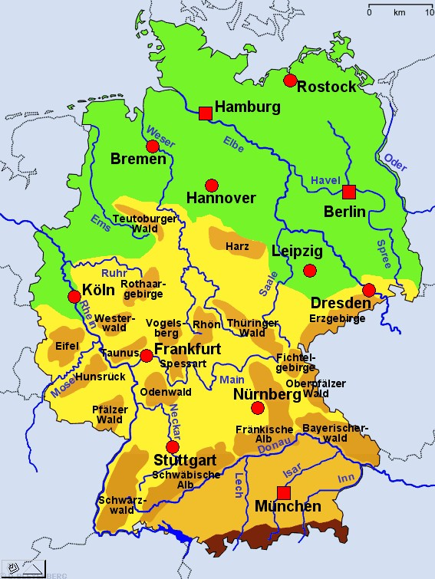
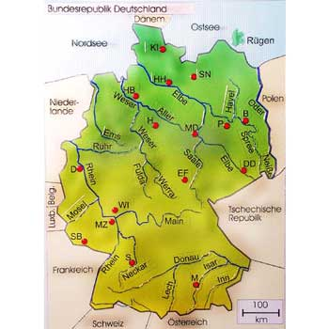
Die Flüsse.

Slide 6
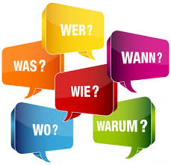
Blitz – Fragen

Slide 7
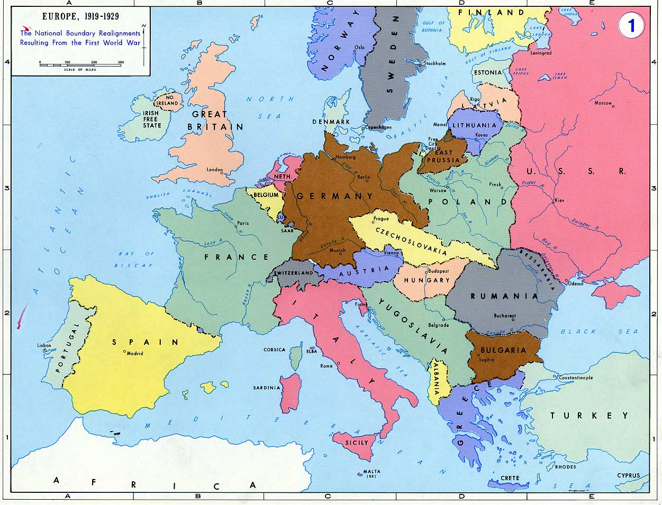
Wo liegt Deutschland?
In Mitteleuropa

Slide 8
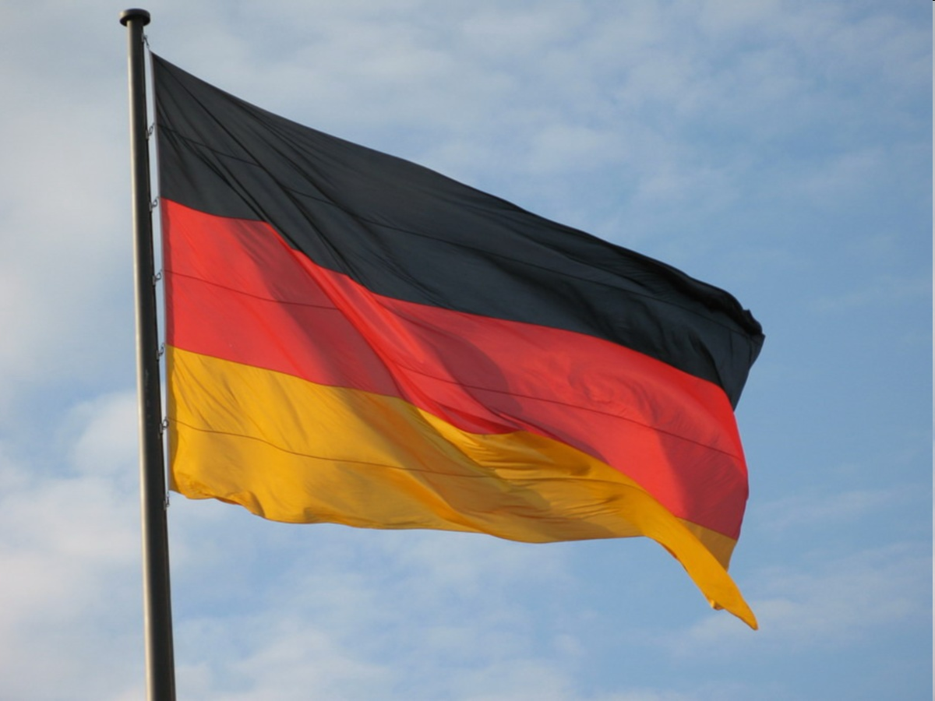
2. Welche Farben hat die Flagge?
schwarz-rot-gold

Slide 9
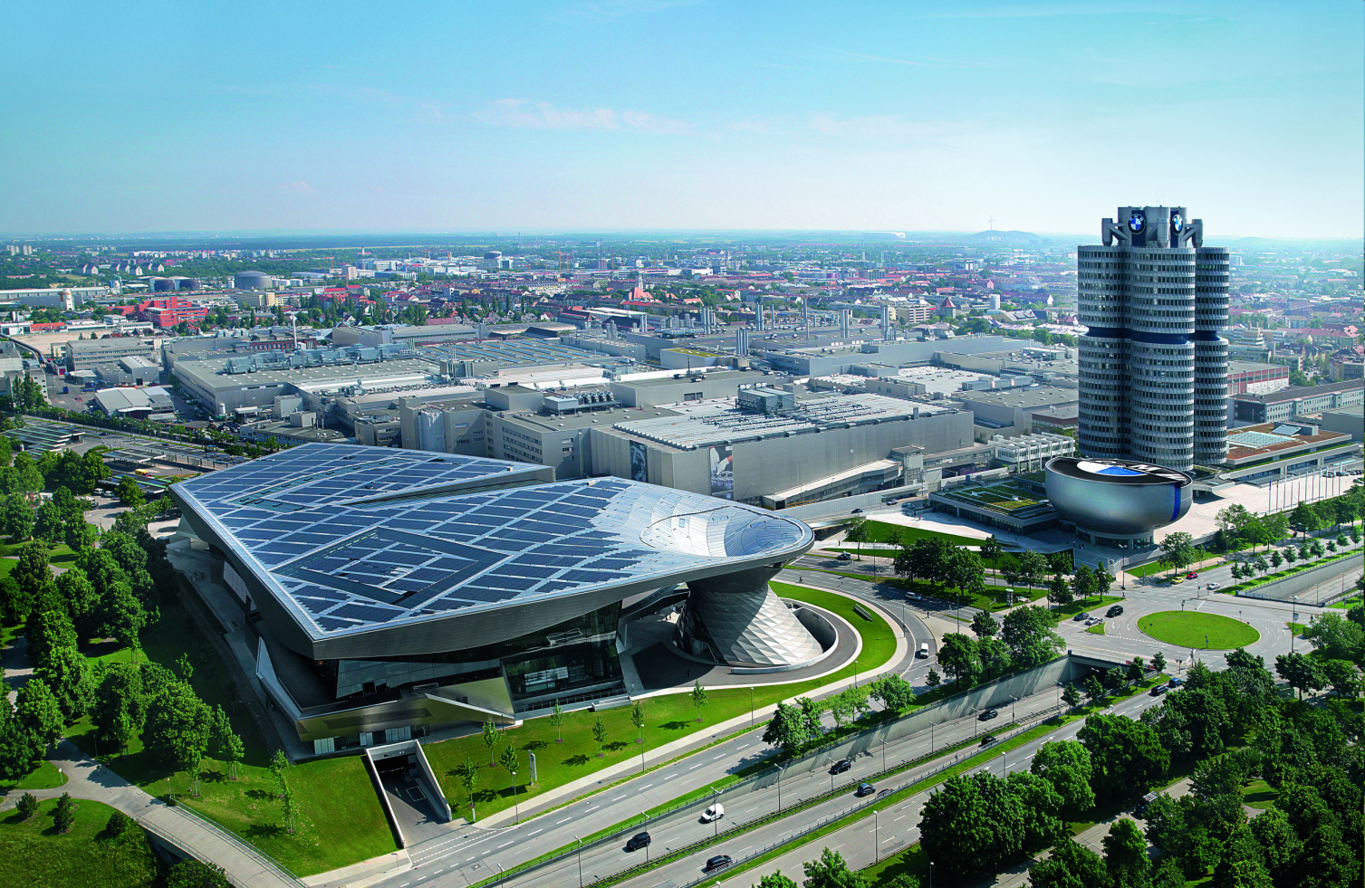
3. Wie heißt die Hauptstadt von Bayern?
München

Slide 10
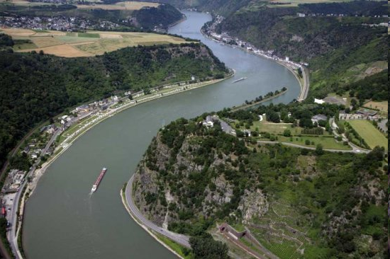
4. Wie heißt der längste Fluss?
der Rhein, 865km

Slide 11
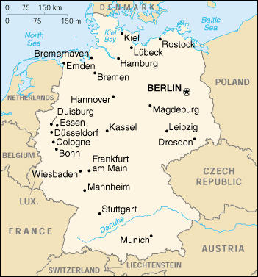
5. Wo liegt die Hauptstadt
Deutschlands?
Im Osten

Slide 12
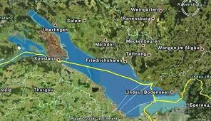
6. Wie heißt der größte See?
der Bodensee

Slide 13
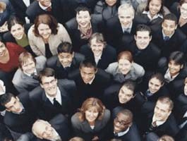
7. Wie viele Millionen Einwohner
zählt Deutschland?
82,1 Mio Einwohner

Slide 14
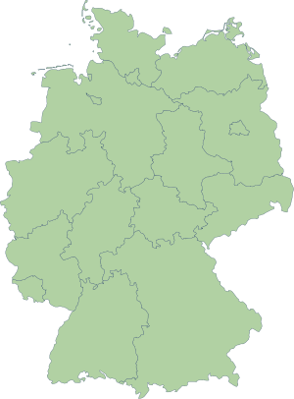
8. Wie nennt man Deutschland auch?
die BRD

Slide 15
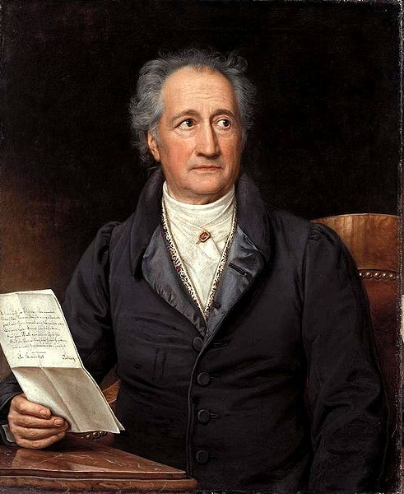
9. Wem gehören die Worte: „Wer eine fremde Sprache nicht kennt, weiß nichts von seiner eigenen?”
J. W. Goethe

Slide 16

10. Wie ist das Wappen Deutschlands?
der Adler

Slide 17
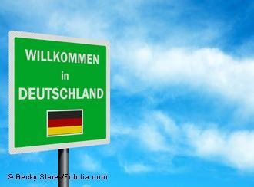
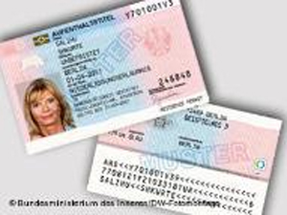
11. Wie viele Millionen Ausländer leben
in Deutschland?
7,4 Mio. Einwohner

Slide 18
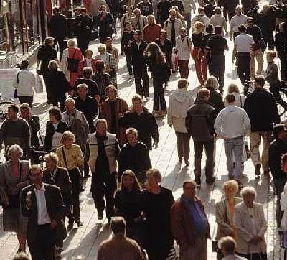
12. Wie viele Menschen wohnen
auf einem Quadratkilometer?
230 Menschen

Slide 19
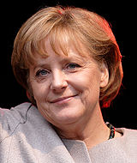
13. Wer ist heute der Bundeskanzlerin
Deutschlands?
Angela Merkel

Slide 20
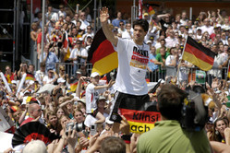
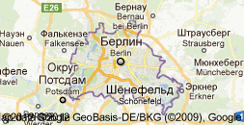
14. Wie viele Millionen Einwohner
leben in der Hauptstadt?
3,4 Mio. Einwohner

Slide 21
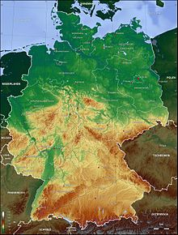
15. An welche Länder grenzt
Deutschland?
Dänemark,
die Niederlande, Belgien, Luxemburg,
Frankreich,
die Schweiz, Österreich, Tschechien und Polen

Slide 22
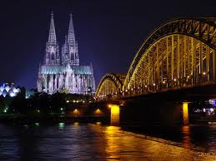
16. In welcher Stadt wohnen 1 Million
Einwohner?
In Köln

Slide 23
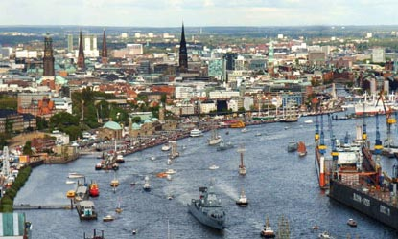
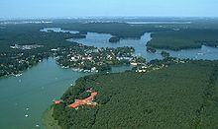
17. An welchen zwei Flüssen liegt
Berlin?
Spree und Havel

Slide 24
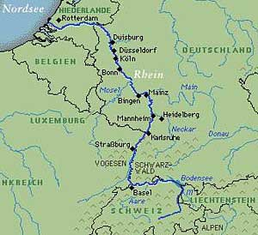
18. Wohin mündet der längste Fluss
Deutschlands?
in die Nordsee

Slide 25
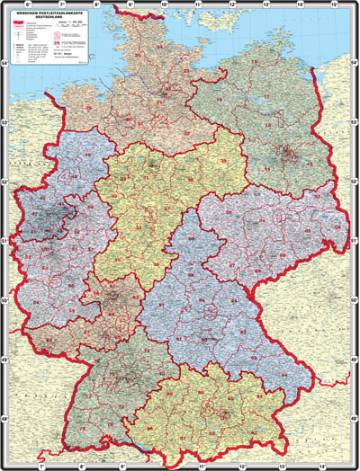
19. Aus wie vielen Bundesländern
besteht jetzt Deutschland?
16

Slide 26
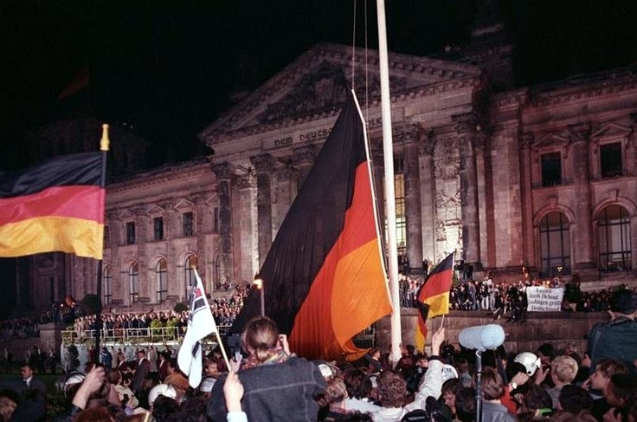
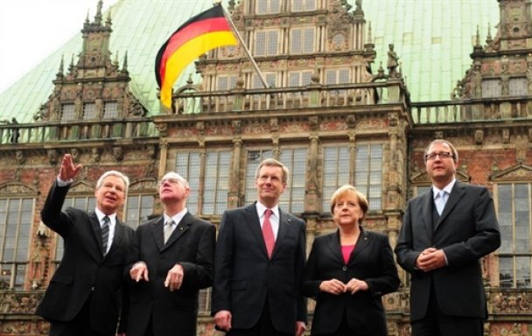
20. Wann feiert man in Deutschland
den Nationalfeiertag?
am 3. Oktober

Slide 27
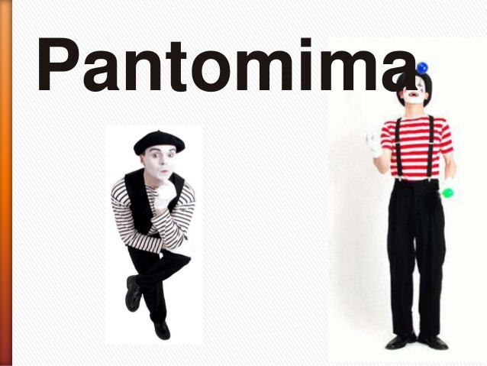
Pantomome

Slide 28

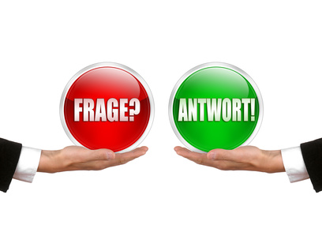
Blitz – Fragen über die Ukraine

Slide 29
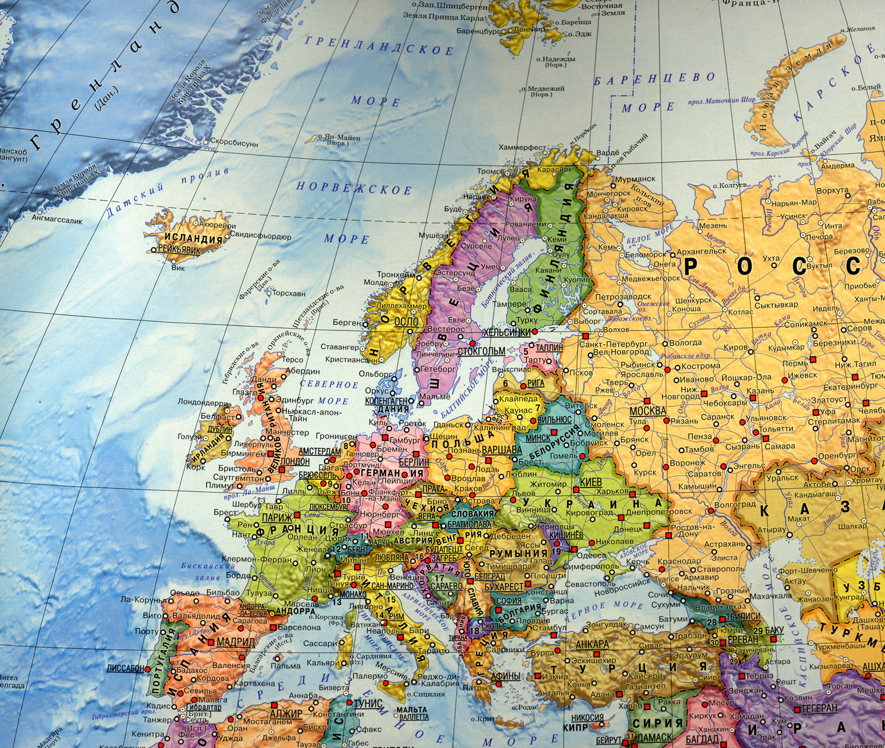
1. Wo liegt die Ukraine?
Im Südosten Europas

Slide 30
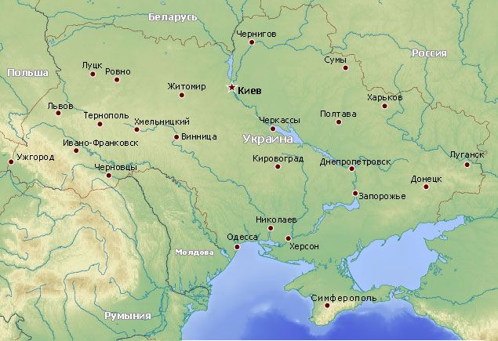
2. Wie ist die Fläche der Ukraine?
603,700 km².

Slide 31
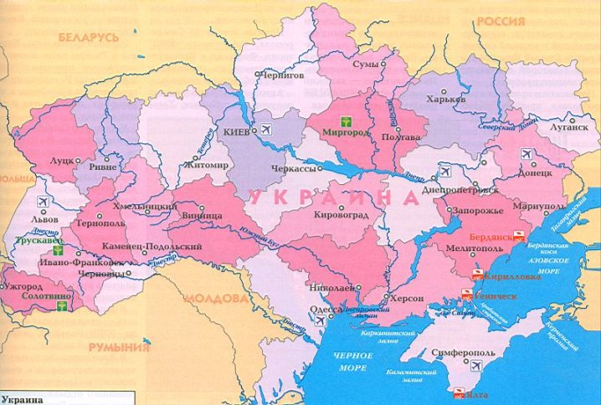
3. Ist die Ukraine größer oder Kleiner flächenmäßig als Russland?
kleiner

Slide 32
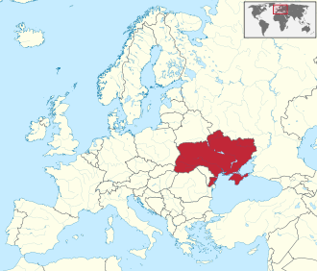
4. Welches Land ist zweitgrößtes Land
Europas?
Die Ukraine

Slide 33
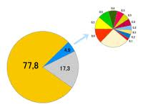
5. Wie viele Prozenten Ukrainer sind in der Ukraine?
77,8 %

Slide 34
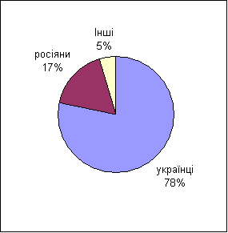
6. Wie viele Prozenten Russen sind in der Ukraine?
21%

Slide 35
7. Welche Minderheiten leben in der Ukraine?
Belorussen, Juden, Moldavien, Bulgaren, Ungarn…

Slide 36
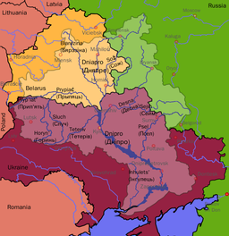
8. Wohin mündet der Hauptstrom der Ukraine?
Ins Schwarze Meer

Slide 37
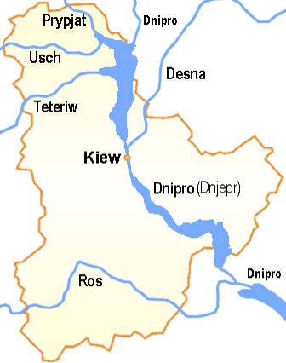
9. Nenne die Nebenflüsse von dem Dnipro?
die Desna, die Prypjat, die Vorskla, die Ross.

Slide 38
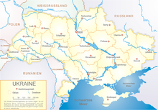
10. Welche flüsse münden ins Schwarze Meer?
die Donau, der Südliche Buh, der Dnister, der Dnipro

Slide 39
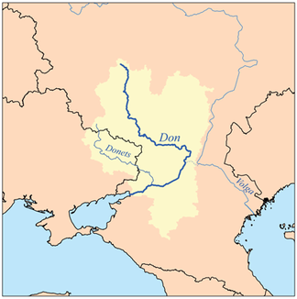
11. Wie heißt der wichtigste Fluss der Ostukraine?
Der Donez

Slide 40
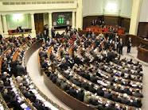
12. Wie heißt das höchste Machtorgan der Ukraine?
Werchowna Rada

Slide 41
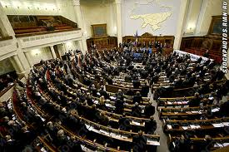
13. Wie heißt das Parlament in der Ukraine ?
Werchowna Rada

Slide 42
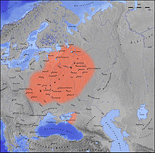
14. Wovon hängt das Klima des Landes ab?
Von seiner geographischen Lage

Slide 43
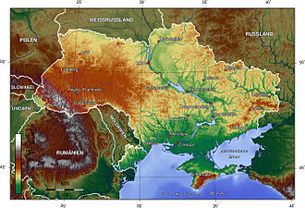
15. Wie ist der größte Teil der Ukraine?
flach

Slide 44

16. Zu welcher Klimazone gehört der größte Teil der Ukraine?
Zu gemäßigt-kontinentalen Klimazone

Slide 45
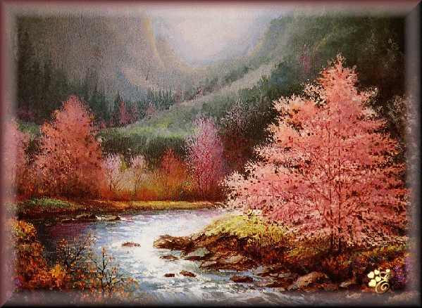
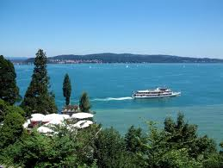
17. Wie ist der Sommer meistens in der Ukraine?
heiß

Slide 46
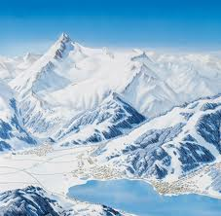
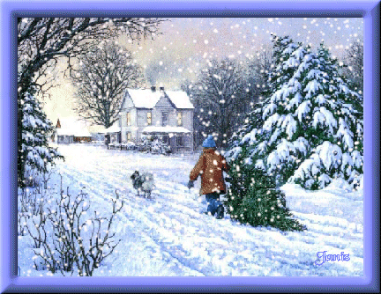
18. Wie ist es im Winter in der Ukraine?
ziemlich kalt

Slide 47




19. Wo befindet sich die wärmste Region des Landes?
auf der Krym

Slide 48


20. Wie ist die Durchschnittstemperatur im Juli?
20-25˚C

Slide 49


23. Wo breiten sich die die grenzlose trockene Steppe der Ukraine?
im Süden

Slide 50

24. An welche Länder grenzt die Ukraine?
Russland, Weißrussland, Polen, Rumänien, Moldau, Ungarn, die Slowakei

Slide 51



Junge Künstler!

Slide 52


